Slide 1
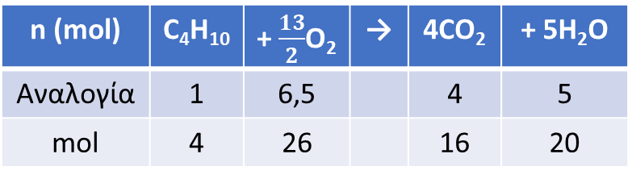
Αντιδράσεις καύσης 3 – Μίγματα.
Άσκηση 1. Να υπολογίσετε την τελική σύσταση των καυσαερίων σε mol, όταν σε ένα δοχείο πραγματοποιούνται οι πλήρεις καύσεις με την απαιτούμενη ποσότητα οξυγόνου, των παρακάτω μιγμάτων που αποτελούνται από:
α. 2 mol προπανιου και 4 mol βουτανίου. [22 mol CO₂ – 28 mol H₂O]
Το αρχικό μείγμα περιέχει: 2 mol C₃H₈ (A) και 4 mol C₄H₁₀ (B).
Κάθε ένωση καίγεται ταυτόχρονα και ανεξάρτητα από την άλλη:
Καυσαέρια: CO₂ και H₂O.
nCO₂ = 6 + 16 = 22 mol
nH₂O = 8 + 20 = 28 mol
n (mol) | C₃H₈ | + 5O₂ | → | 3CO₂ | + 4H₂O
Αναλογία | 1 | 5 |  | 3 | 4
mol | 2 | 10 |  | 6 | 8
n (mol) | C₄H₁₀ | + $\frac{13}{2}$O₂ | → | 4CO₂ | + 5H₂O
Αναλογία | 1 | 6,5 |  | 4 | 5
mol | 4 | 26 |  | 16 | 20

Slide 2
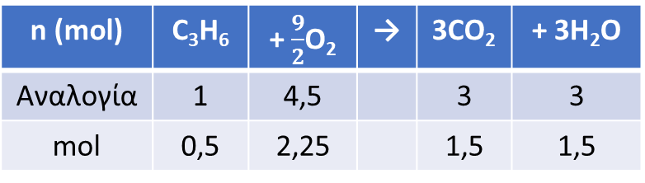
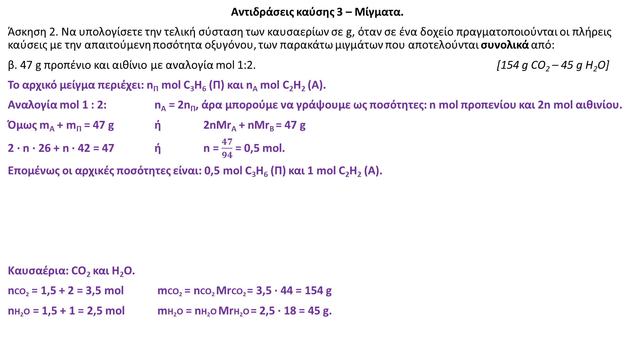
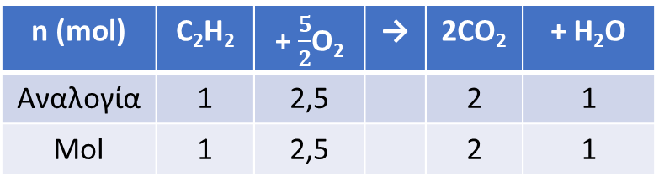
Αντιδράσεις καύσης 3 – Μίγματα.
Άσκηση 2. Να υπολογίσετε την τελική σύσταση των καυσαερίων σε g, όταν σε ένα δοχείο πραγματοποιούνται οι πλήρεις καύσεις με την απαιτούμενη ποσότητα οξυγόνου, των παρακάτω μιγμάτων που αποτελούνται συνολικά από:
β. 47 g προπένιο και αιθίνιο με αναλογία mol 1:2. [154 g CO₂ – 45 g H₂O]
Το αρχικό μείγμα περιέχει: n_{Π} mol C₃H₆ (Π) και n_{A} mol C₂H₂ (A).
Αναλογία mol 1 : 2: n_{Α} = 2n_{Π}, άρα μπορούμε να γράψουμε ως ποσότητες: n mol προπενίου και 2n mol αιθινίου.
Όμως m_{A} + m_{Π} = 47 g ή 2nMr_{A} + nMr_{B} = 47 g
2 · n · 26 + n · 42 = 47 ή n = $\frac{47}{94}$ = 0,5 mol.
Επομένως οι αρχικές ποσότητες είναι: 0,5 mol C₃H₆ (Π) και 1 mol C₂H₂ (A).
Καυσαέρια: CO₂ και H₂O.
nCO₂ = 1,5 + 2 = 3,5 mol mCO₂ = nCO₂ MrCO₂ = 3,5 · 44 = 154 g
nH₂O = 1,5 + 1 = 2,5 mol mH₂O = nH₂O MrH₂O = 2,5 · 18 = 45 g.
n (mol) | C₃H₆ | + $\frac{9}{2}$O₂ | → | 3CO₂ | + 3H₂O
Αναλογία | 1 | 4,5 |  | 3 | 3
mol | 0,5 | 2,25 |  | 1,5 | 1,5
n (mol) | C₂H₂ | + $\frac{5}{2}$O₂ | → | 2CO₂ | + H₂O
Αναλογία | 1 | 2,5 |  | 2 | 1
Mol | 1 | 2,5 |  | 2 | 1

Slide 3
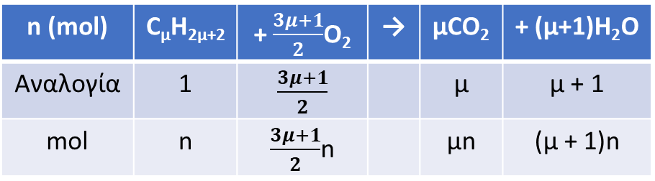
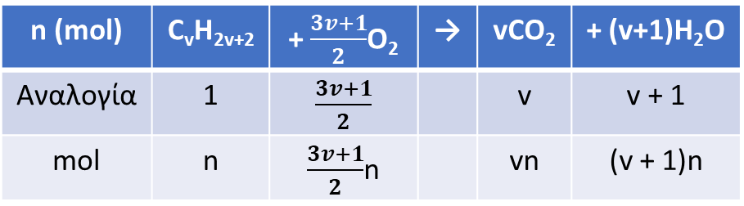
Αντιδράσεις καύσης 3 – Μίγματα.
Άσκηση 3. Καίγεται πλήρως ένα ισομοριακό μίγμα δύο διαφορετικών αλκανίων με μοριακό τύπο: C_{v}H_{2v+2} και C_{μ}H_{2μ+2} αντίστοιχα με ν, μ > 1, με την απαιτούμενη ποσότητα οξυγόνου και παράγονται 288 g νερού και 528 g CO₂.
α. Να υπολογίσετε την αρχική ποσότητα των δύο αλκανίων σε mol.
β. Να βρείτε τους συντακτικούς τύπους των αλκανίων, αν γνωρίζετε ότι κανένα από αυτά δεν έχει διακλάδωση
[2 mol CH₃CH₃ και 4 mol CH₃CH₂CH₂CH₃]
Το αρχικό μείγμα περιέχει: n mol C_{ν}H_{2ν+ν} (Α) και n mol C_{μ}H_{2μ+2} (Β). (ισομοριακό = ίσα μόρια, άρα και ίσα mol)
Καυσαέρια: CO₂ και H₂O.
nCO₂ = vn + μn = (v + μ) n mol mCO₂ = nCO₂ MrCO₂ ή (ν + μ)n · 44= 528 g ή (ν + μ)n = 12
nH₂O = (v + 1) n + (μ + 1) n = (μ + ν + 2)n mol mH₂O = nH₂O MrH₂O ή (ν + μ + 2)n · 18 = 288 g ή (ν + μ + 2)n = 16
α. Με αφαίρεση των 2 εξισώσεων κατά μέλη προκύπτει: -2n = -4 mol ή n = 2 mol.
β. Με αντικατάσταση προκύπτει: ν + μ = 6.
Ο μόνος πιθανός συνδυασμός είναι ν = 2 και μ = 4, άρα: 2 mol CH₃CH₃ και 2 mol CH₃CH₂CH₂CH₃.
n (mol) | C_{v}H_{2v+2} | + $\frac{3v+1}{2}$O₂ | → | vCO₂ | + (v+1)H₂O
Αναλογία | 1 | $\frac{3v+1}{2}$ |  | v | v + 1
mol | n | $\frac{3v+1}{2}$n |  | vn | (v + 1)n
n (mol) | C_{μ}H_{2μ+2} | + $\frac{3μ+1}{2}$O₂ | → | μCO₂ | + (μ+1)H₂O
Αναλογία | 1 | $\frac{3μ+1}{2}$ |  | μ | μ + 1
mol | n | $\frac{3μ+1}{2}$n |  | μn | (μ + 1)n

Slide 4
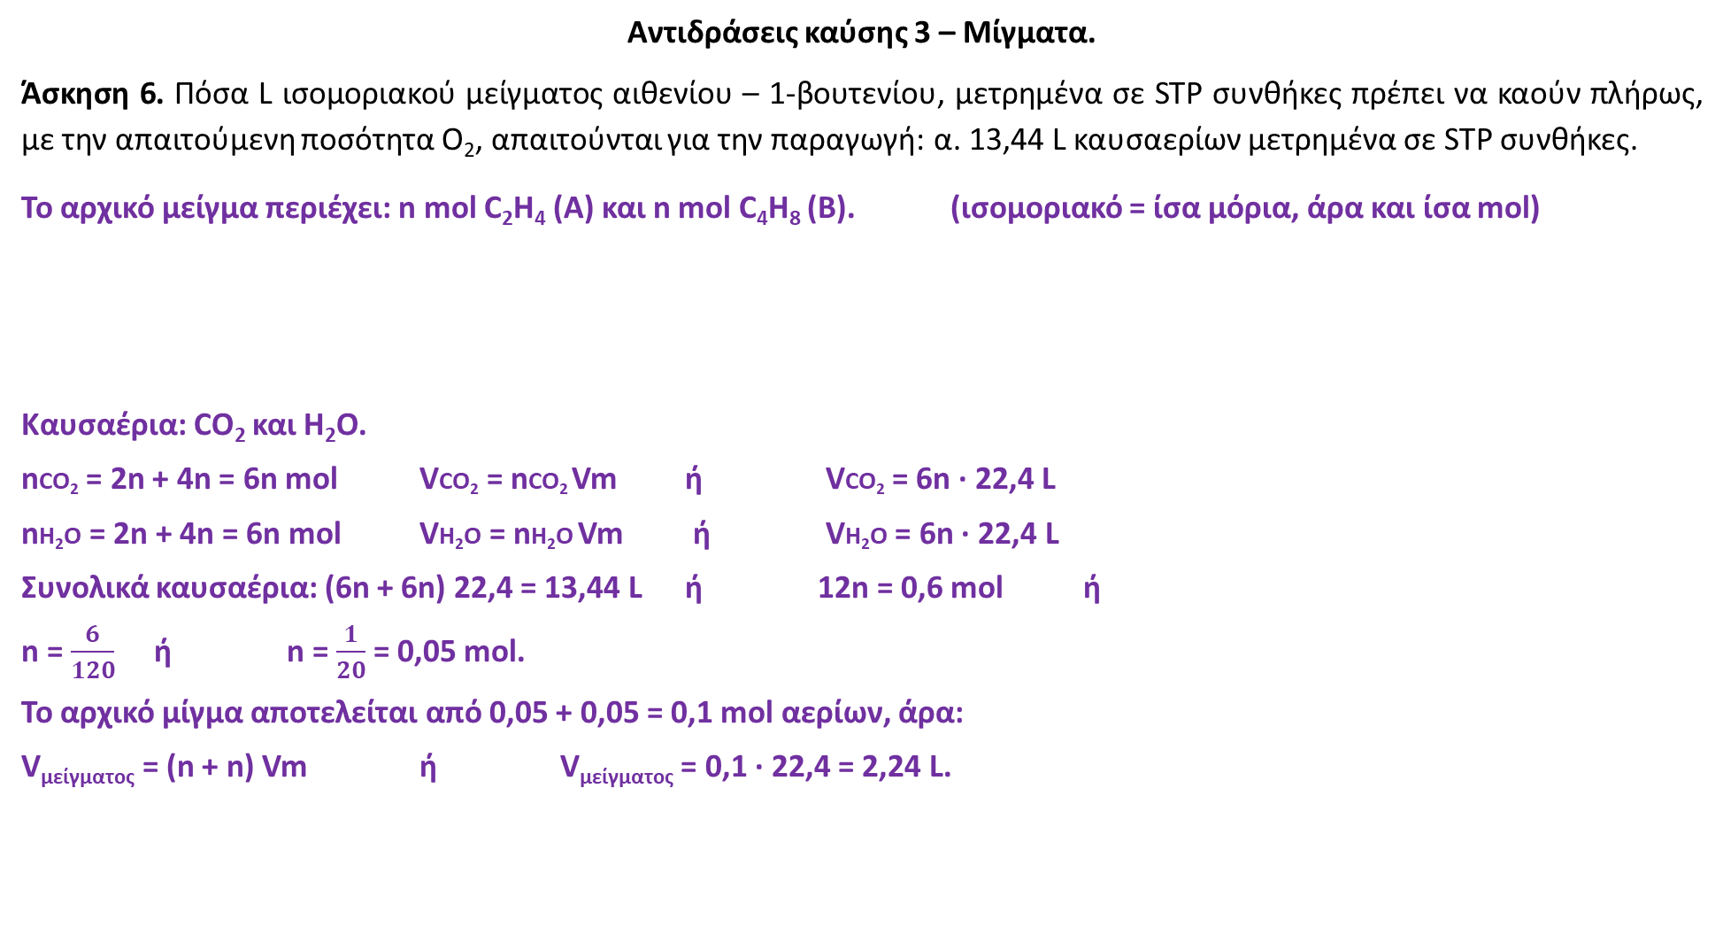
Αντιδράσεις καύσης 3 – Μίγματα.
Άσκηση 6. Πόσα L ισομοριακού μείγματος αιθενίου – 1-βουτενίου, μετρημένα σε STP συνθήκες πρέπει να καούν πλήρως, με την απαιτούμενη ποσότητα Ο₂, απαιτούνται για την παραγωγή: α. 13,44 L καυσαερίων μετρημένα σε STP συνθήκες.
Το αρχικό μείγμα περιέχει: n mol C₂H₄ (Α) και n mol C₄H₈ (Β). (ισομοριακό = ίσα μόρια, άρα και ίσα mol)
Καυσαέρια: CO₂ και H₂O.
nCO₂ = 2n + 4n = 6n mol VCO₂ = nCO₂ Vm ή VCO₂ = 6n · 22,4 L
nH₂O = 2n + 4n = 6n mol VH₂O = nH₂O Vm ή VH₂O = 6n · 22,4 L
Συνολικά καυσαέρια: (6n + 6n) 22,4 = 13,44 L ή 12n = 0,6 mol ή
n = $\frac{6}{120}$ ή n = $\frac{1}{20}$ = 0,05 mol.
Το αρχικό μίγμα αποτελείται από 0,05 + 0,05 = 0,1 mol αερίων, άρα:
V_{μείγματος} = (n + n) Vm ή V_{μείγματος} = 0,1 · 22,4 = 2,24 L.
n (mol) | C₂H₄ | + 3O₂ | → | 2CO₂ | + 2H₂O
Αναλογία | 1 | 3 |  | 2 | 2
mol | n | 3n |  | 2n | 2n
n (mol) | C₄H₈ | + 6O₂ | → | 4CO₂ | + 4H₂O
Αναλογία | 1 | 2,5 |  | 2 | 1
mol | n | 6n |  | 4n | 4n

